Slide 1


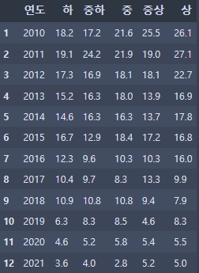
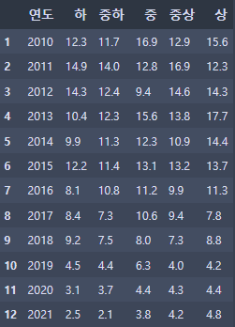
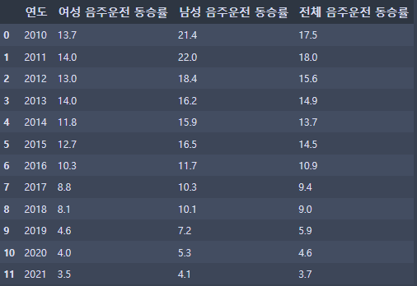

음주운전 동승률에 소득수준이 영향을 미치는 정도에 대한 회귀분석
음주운전 동승률 데이터 소개
「국민건강영양조사」, 질병관리청
소득수준별_남성
소득수준별_여성
음주운전 동승률

Slide 2
음주운전 동승률에 소득수준이 영향을 미치는 정도에 대한 회귀분석 변수 소개
데이터 소개
「국민건강영양조사」, 질병관리청
독립변수 : 소득수준별_남성//여성 (하, 중하, 중, 중상, 상)
종속변수 : 음주운전 동승률(여성 음주운전 동승률) 음주운전 동승률(남성 음주운전 동승률)

Slide 3
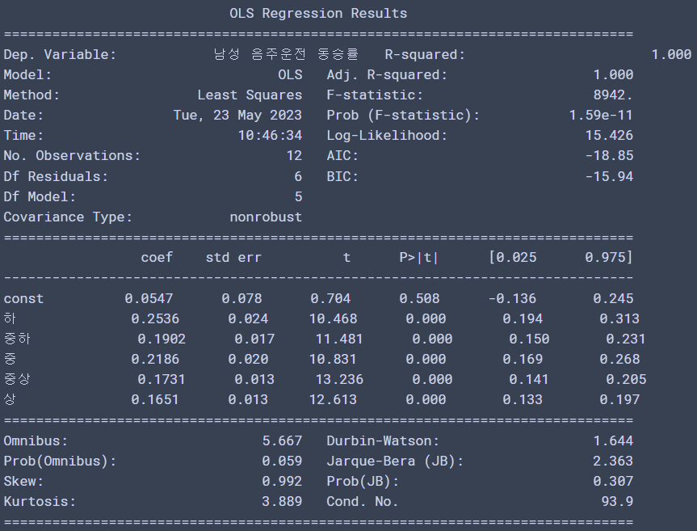
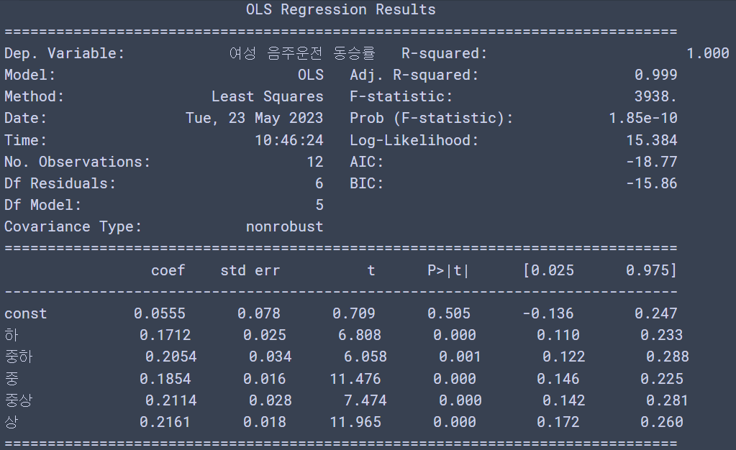
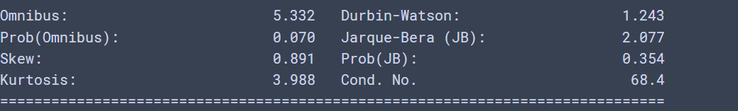
음주운전 동승률에 소득수준이 영향을 미치는 정도에 대한 회귀분석 결과
남성 음주운전 동승률
여성 음주운전 동승률

